Slide 1

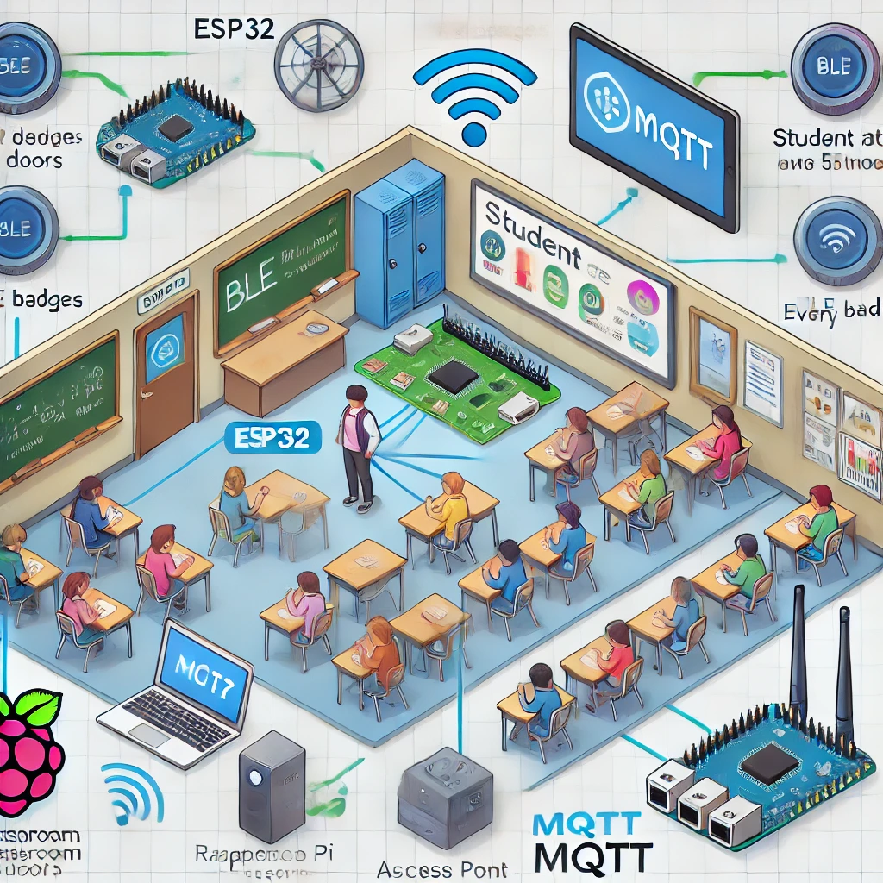


LISTE D’APPEL PAR DÉTECTEUR BLUETOOTH LOW ENERGY
Equipe détection

Slide 2




Objectifs spécifiques
✔ Détection précise des étudiants via badges BLE
✔ Identification unique (UUID, MAC, Major, Minor)
✔ Transmission des données en temps réel via Wi-Fi & MQTT

Slide 3


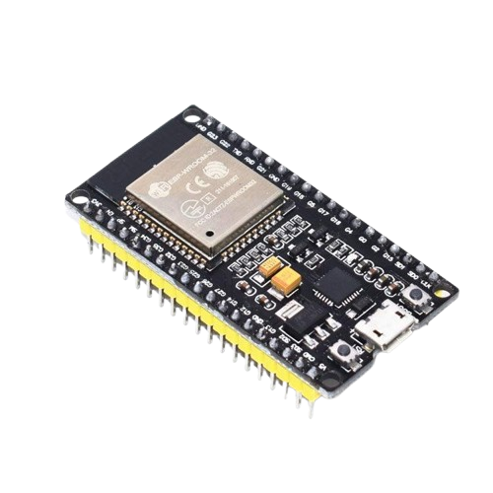


Matériel utilisé
🔹 6 cartes ESP32:
Deux ESP32 - Portes : Scans BLE en continu pour détecter les badges
Quatre ESP32 - Salle : Scans BLE toutes les 15 minutes pour suivi
🔹 Badges BLE (smartphones, montres connectées)
🔹 Point d’accès Wi-Fi (Raspberry Pi)

Slide 4

Cahier des Charges
✔ Identification unique des étudiants via BLE
✔ Suivi en temps réel de la présence
✔ Détection des entrées et sorties
✔ Transmission des données via MQTT
✔ Scan périodique toutes les 15 minutes

Slide 5

Difficultés Techniques & Solutions
🛠 1. Gestion des adresses MAC dynamiques sur Android
❌ Problème : Adresses MAC changeantes depuis Android 10
✅ Solution : Génération d’un identifiant unique basé sur les caractéristiques du téléphone
🛠 2. Longueur excessive des messages BLE
❌ Problème : messages trop longs → dépassement de la longueur maximale de la trame beacon BLE
✅ Solution : Suppression des caractères inutiles avant l’envoi
🛠 3. Limites mémoire de l’ESP32
❌ Problème : BLE et Wi-Fi utilisent trop de mémoire
✅ Solution : Partitionnement mémoire NO OTA 2MB APP / 2MB SPIFFS

Slide 6

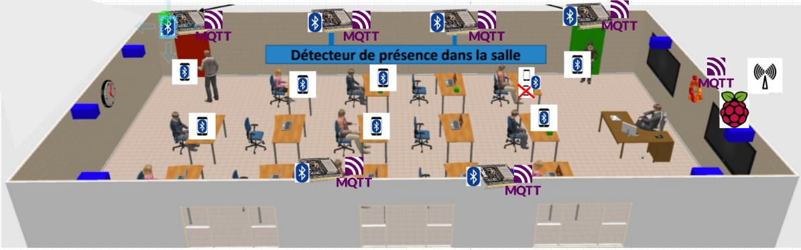

Schéma explicatif

Slide 7
MERCI POUR VOTRE ATTENTION

